Slide 1
আজকের পাঠে সবাইকে স্বাগত জানাচ্ছি

Slide 2
পরিচিতি
মোঃ সিরাজুল আমীন চৌধুরী
সহকারী শিক্ষক (বাংলা)
জালালাবাদ ক্যান্টনমেন্ট পাবলিক স্কুল এন্ড কলেজ
জালালাবাদ ক্যন্টনমেন্ট, সিলেট

Slide 3
পাঠ পরিচিতি
বিষয়ঃ বাংলা (নির্মিতি অংশ)
শ্রেণিঃ অষ্টম

Slide 4
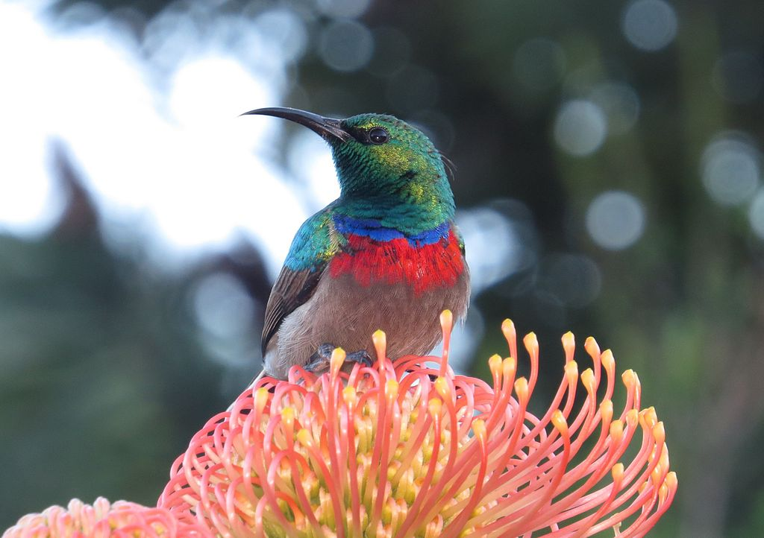
নিচের ছবিগুলোর দিকে লক্ষ্য করি

Slide 5
শিখনফল
এই পাঠ শেষে শিক্ষার্থীরা.........
১. চিঠির প্রয়োজনীয়তা বলতে পারবে;
২. চিঠির প্রকারভেদ ব্যখ্যা করতে পারবে ;
৩. ব্যক্তিগত চিঠির সংজ্ঞা ও উদাহরণ দিতে পারবে।

Slide 6
আজকের পাঠ
ব্যক্তিগত পত্র

Slide 7
আমাদের ব্যবহারিক জীবনে চিঠিপত্রের একটি গুরুত্বপূর্ণ ভূমিকা রয়েছে। ব্যক্তিগত ও সামাজিক নানা প্রয়োজনে আমাদেরকে চিঠি লিখতে হয়। আত্মীয়, বন্ধুর সঙ্গে যোগাযোগ এবং সংবাদ আদান-প্রদানের মাধ্যম হিসেবে চিঠির রয়েছে গুরুত্বপূর্ণ ভূমিকা। অফিস-আদালত ও প্রাতিষ্ঠানিক কাজ অনেকাংশে টিঠিপত্রের ওপরই নির্ভরশীল। সাম্প্রতিককালে মোবাইল ফোনের মাধ্যমে যোগাযোগের সুযোগ বৃদ্ধি পাওয়ায় ব্যক্তিগত চিঠি লেখার গুরুত্ব কিছুটা কমেছে। কিন্তু প্রাতিষ্ঠানিক ও অন্যান্য চিঠি লেখার প্রয়োজন এতটুকুও কমেনি।

Slide 8
চিঠি লেখার রীতি আমাদের সংস্কৃতির এক অনুষঙ্গী উপাদান। যোগাযোগ এবং ভাব-বিনিময়ের এক অনুপম মাধ্যম হিসেবে চিঠি লেখার এ রীতি অব্যাহত থাকবে। কাগজ আবিষ্কারের আগে মানুষ গাছের পাতায়, গাছের ছালে, চামড়ায়, ধাতব পাতে লিখত। পাতায় লিখত বলেই এর নাম হয় 'পত্র'। সুন্দর, শুদ্ধ চিঠির মাধ্যমে মানুষের শিক্ষা, বুদ্ধিমত্তা, রুচি ও ব্যক্তিত্বের প্রকাশ ঘটে। সুলিখিত চিঠি অনেক সময় উন্নত সাহিত্য হিসেবে বিবেচিত হয়। যেমন রবীন্দ্রনাথ ঠাকুরের 'ছিন্নপত্র'।

Slide 9
চিঠির প্রকারভেদ
বিষয়বস্তু, প্রসঙ্গ ও কাঠামো অনুসারে বিভিন্ন ধরনের পত্রকে নিম্নলিখিত শ্রেণিতে ভাগ করা যায় :
ক. ব্যক্তিগত চিঠি
খ, আবেদনপত্র বা দরখাস্ত
গ. সংবাদপত্রে প্রকাশের জন্য চিঠি
ঘ. মানপত্র ও স্মারকলিপি
ঙ, বাণিজ্যিক বা ব্যবসায়িক পত্র
চ. আমন্ত্রণ বা নিমন্ত্রণপত্র

Slide 10
চিঠি লেখায় অনুসরণীয় পন্থা
চিঠি যে ধরনেরই হোক না কেন, তা লেখার সময় কয়েকটি দিক বিবেচনায় রাখা দরকার :
১. বিষয়বস্তু বা প্রসঙ্গের ওপর চিঠির কাঠামো নির্ভর করে। ব্যক্তিগত চিঠি আর ব্যবসায়িকপত্রের মধ্যে
পার্থক্য আছে। তাই এক-একরকম পত্রের জন্য এক-একরকম পদ্ধতি, ভাষাভঙ্গি অনুসরণ করতে হয়।
২. চিঠির মাধ্যমে মানুষের রুচি ও ব্যক্তিত্বের প্রকাশ ঘটে। তাই অস্পষ্ট এবং কাটাকাটি যেন না হয়, সেদিকে
লক্ষ্য রাখতে হবে।
৩. ভাষা ব্যবহারের ক্ষেত্রে যথেষ্ট সতর্কতা অবলম্বন করা উচিত। নির্ভুল বানান, যথাযথ শব্দ এবং বাগাড়ম্বরহীন বাক্য ব্যবহারের ওপর চিঠির মান নির্ভর করে। ভুল বানান, এলোমেলো বাক্য অনেক সময় বিভ্রান্তি তৈরি করে। তা পত্ৰলেখক সম্পর্কে বিরূপ ধারণার জন্ম দিতে পারে।
৪. চিঠি নিজের হওয়া চাই। অর্থাৎ নিজস্ব অভিজ্ঞতা, অনুভূতি, অভিরুচি, ব্যক্তিত্বের সুস্পষ্ট ছাপ থাকতে হবে। পাঠ্যবইতে নমুনাচিঠি ধারণা তৈরি করার জন্য দেওয়া হয়। তা হুবহু মুখস্থ না করে, পাঠ্যবইয়ের নমুনা অনুসরণ করে চিঠিতে নিজস্বতা আনা উচিত।

Slide 11
চিঠির বিভিন্ন অংশ
একটি চিঠির মূলত দুঠি অংশ থাকে
ক. শিরোনাম
খ. পত্র গর্ভ
শিররোনাম অংশে চিঠির ওপর বামদিকে প্রেরকের ঠিকানা ও ডানদিকে প্রাপকের ঠিকানা লিখতে হয়। বর্তমানে সরকারি পোস্ট অফিসে প্রাপ্ত খামের সামনের অংশে প্রাপকের ঠিকানা লেখার নির্দিষ্ট ছক এবং পেছনের অংশে প্রেরকের ঠিকানা লেখার আলাদা ছাপানো ছক রয়েছে। পত্রগর্ভ হচ্ছে চিঠির ভেতরের অংশ

Slide 12
ব্যক্তিগত চিঠি
ব্যক্তিগত চিঠির কাঠামোতে চিঠির ছয়টি অংশ থাকে । নিচে প্রদর্শিত ছকের মাধ্যমে এ ছয়টি অংশ তুলে ধরা হলোঃ
চিঠির ছক
১. মঙ্গলসূচক শব্দ
২. স্থান ও তারিখ
৩. সম্বোধন
৪. মূল বক্তব্য
৫. পত্র-লেখকের স্বাক্ষর

Slide 13
৬. শিরোনাম
ডাক টিকিট
প্রেরক-
নামঃ-------------
ঠিকানাঃ-----------
প্রাপক-
নামঃ-------------
ঠিকানাঃ-----------

Slide 14
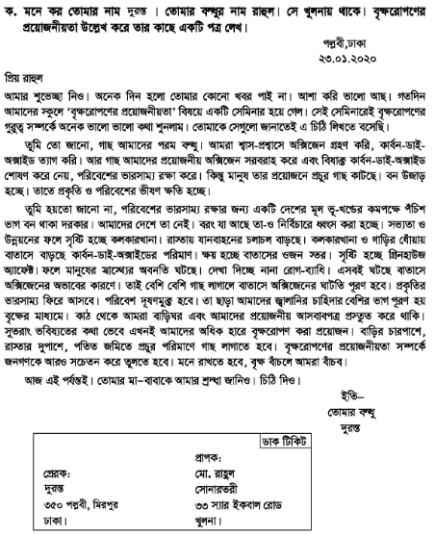
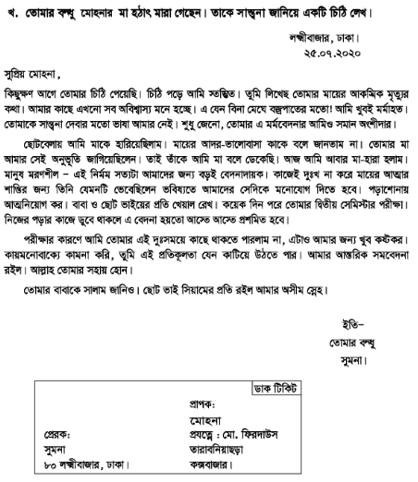

Slide 15
বাড়ির কাজ
ক. মনে কর, তোমার ছোট ভাই মোহন সপ্তম শ্রেণিতে পড়ে। তাকে ‘পরীক্ষায় অসদুপায় অবলম্বন ব্যক্তি তথা জাতির জন্য হুমকিস্বরুপ’ এই মর্মে একটি পত্র পাঠাও
খ. বর্তমান সময়ে ‘কম্পিউটার শিক্ষার গুরুত্ব’ বর্ণনা করে তোমার ছোট বোন সবিতাকে একটি চিঠি লেখ।

Slide 16
সবাইকে ধন্যবাদ

